Slide 1
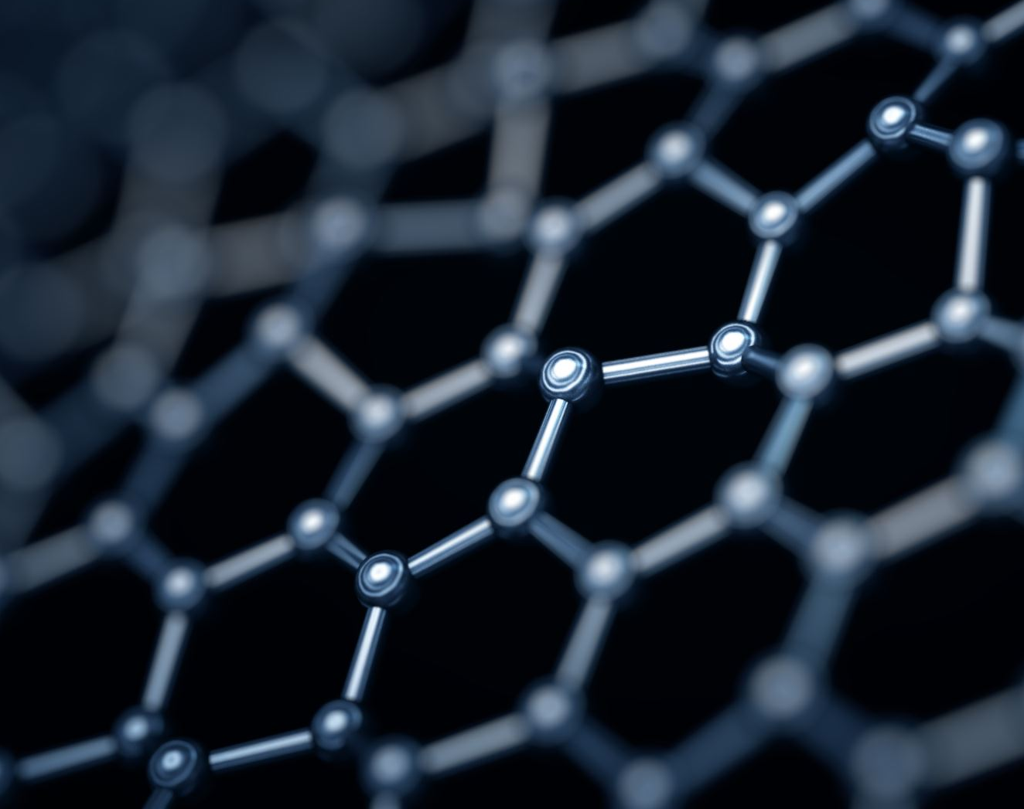
2022年秋学期
化学2 (K2)
第7回目
2022年11月9日(水)

Slide 2
本日の目標
★分子の中の電子の偏りが分子に与える影響を理解する
→分子の中で電子が偏ることにより、性質や安定性/反応性が変わる
誘起効果とはなにか？
共鳴効果とはなにか？
共役とはどのような構造か？

Slide 3
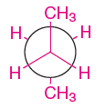
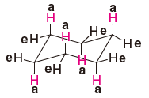
前回の復習
★化合物の立体的な形を考える
Newman投影図
・結合の回転によって変換できるかたちを配座という
・ねじれ形配座は(安定・不安定)で、重なり型配座は(安定・不安定)である。
・シクロアルカンについて、ひずみエネルギーが小さいほど、
その分子は安定である。
・最もひずみエネルギーが小さいシクロアルカンはシクロヘキサンである。
・シクロヘキサンのいす形配座において、
垂直方向の結合をaxial, 水平方向の結合をequatorialという。
・axial位とequatorial位では、equatorial位の方が安定である。

Slide 4
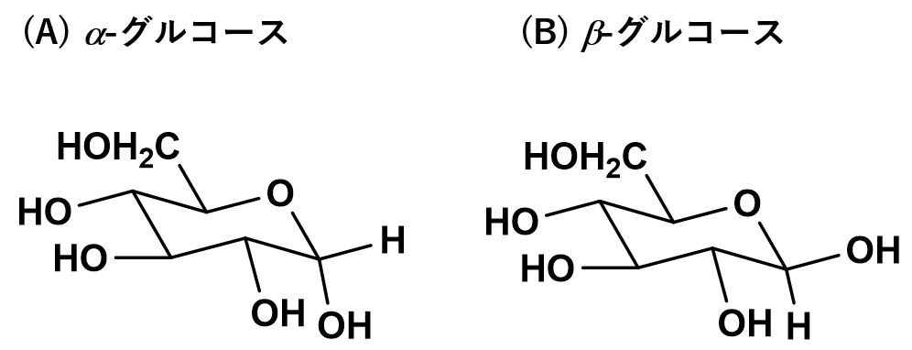
小テストの解答
1. 天然の糖であるグルコースは次に示すような環状の異性体の形で存在する。
2つの異性体のうち、より安定なのはどちらか？
2. その理由を答えよ。
答え：B
理由： β体では全ての置換基がequatorial位にあるから。

Slide 5
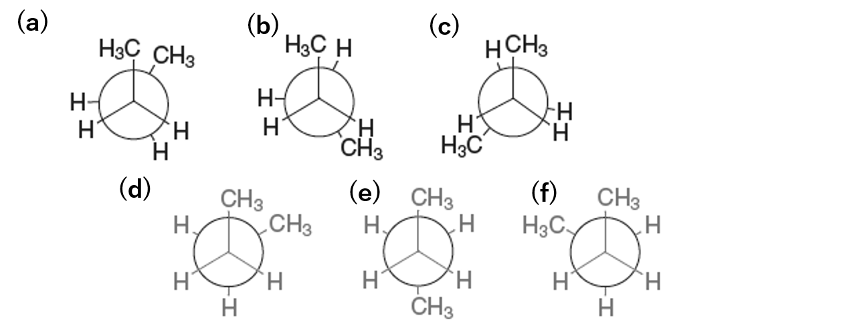
小テストの解答
3. 次のNewman投影図のうちもっとも安定な配座と、最も不安定な配座を答えよ。
安定：e, 不安定：a

Slide 6
本日の内容
①電子のうごきの表し方
電荷の計算方法
②誘起効果
・結合の極性
・水素結合
・誘起効果とは
③共鳴効果
・共鳴効果とは
・電子の非局在化と安定性
④共役
Notes:
電子は固定されているのではなく、動いているのだという話はこれまでにもしてきた。
これまでは原子単位でみていたので、電子は原子上を動いている印象だったが、分子レベルで見ると電子はもっと動いている。
ここからは分子レベルで、電子の動きを考えてみましょう。
そのために、電子のうごきの描き方のルールをまず学びましょう。

Slide 7
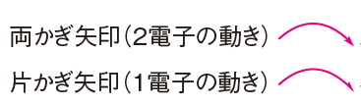
①電子のうごきの表し方
電子対(2つ)
が移動
イオン
電子(1つ)
がそれぞれ
移動
ラジカル
Notes:
電子は原子上に存在しているわけではなく、分子上を行き来している。
電子は目に見えないけれど、電子の動きを感じるために、有機化学では矢印を用いて電子の動きを表す。

Slide 8
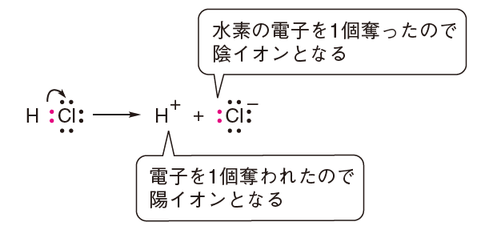
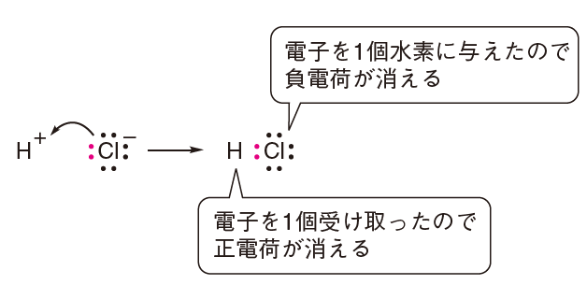
電荷の数え方
塩化水素→水素イオン＋塩化物イオン
水素イオン＋塩化物イオン→塩化水素
Notes:
教科書を読む

Slide 9
Q. 電子の動きを描いてみよう
フッ化水素→水素イオン＋フッ化物イオン
水素イオン＋フッ化物イオン→フッ化水素
Notes:
さっきのスライドを参考に最外殻電子だけ描いて

Slide 10
Q. 電子の動きを描いてみよう
アンモニア＋水素イオン→アンモニウムイオン
Notes:
教科書を読む

Slide 11
本日の内容
①電子のうごきの表し方
電荷の計算方法
②誘起効果
・結合の極性
・誘起効果とは
・水素結合
③共鳴効果
・共鳴効果とは
・電子の非局在化と安定性
④共役
Notes:
さて、これで電子の動き方を矢印で表現できるようになりましたね。
この講義で扱う共鳴効果や、後半で出てくる有機合成の範囲では、電子の動きをこうやって矢印で描いて説明するので、
この表現方法については必ず覚えてください。
では、これをふまえて、本日は二つの電子が関わる効果を学びます。
誘起効果と共鳴効果です。
誘起効果は、高校でならった電気陰性度をイメージしてもらえるといいのですが、平たくいうと、
分子中の電子は電気陰性度が高い原子側にひっぱられている、という話です。
それでは誘起効果について学びましょう。

Slide 12
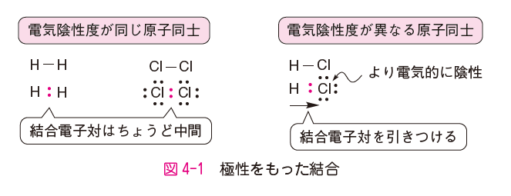
結合の極性
分極
電子を吸引する力の強い原子の方に
結合電子が偏って分布する
分極した結合
→分極
→極性結合
Notes:
教科書を読む

Slide 13
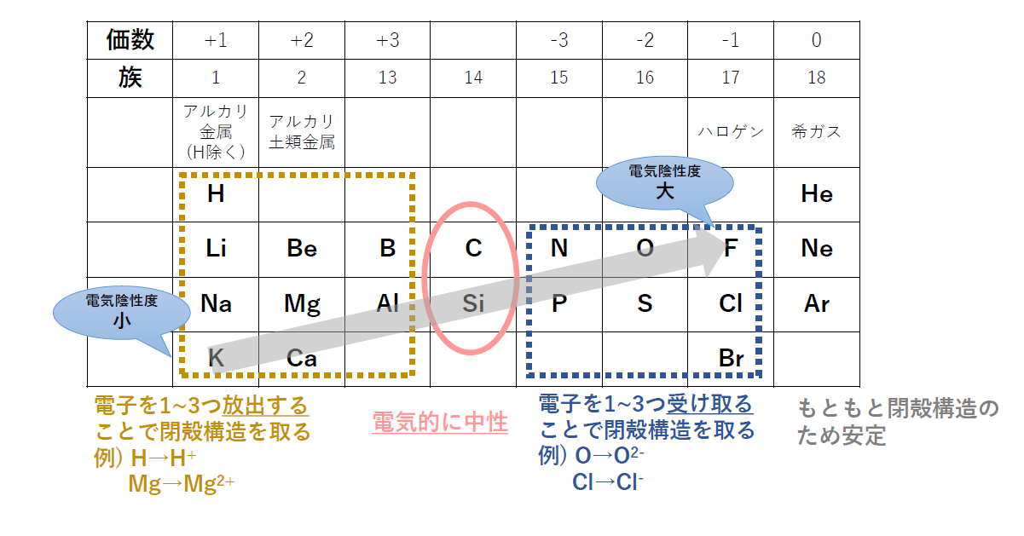
電子を引き付ける力が強い元素は？
元素表の
左上の元素ほど
電子を引き付ける力が強い

Slide 14




分極の表し方
矢印：
プラスからマイナス方向に矢印
プラス側に縦棒を描いてプラス記号のようにする
電荷：
電子を引っ張られている方はδ+
電子を引っ張っている方はδー
δの意味：ちょっとだけ
原子間の電気陰性度の差によって、電荷に部分的偏りが生まれること
→ 誘起効果：σ結合

Slide 15
分極を描いてみよう
極性分子
無極性分子
Notes:
それでは、次の分子に分極の矢印を引いてみてください。
ひっかけもあるので気を付けてください。

Slide 16
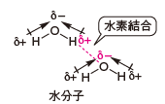
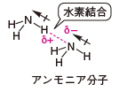
水素結合
分子間で分極した部分が引き合って、
水素結合を
形成する
Notes:
さきほど極性分子と無極性分子というのをならいましたが、極性分子が関係している具体例について、水素結合を紹介します。
まずは水分子について、分極の矢印とδを描いてみてください。
描けましたか。酸素原子は電気陰性度が大きい元素ですので、酸素原子側に水素の電子が引っ張られます。
そのため、酸素原子がδ＋、両脇の水素原子がδーとなります。
水は極性分子だということが分かりますね。
水は分子の中で電子が偏って、ちょっとだけ荷電した状態で存在しています。
すると分子と分子の間で荷電したところが引き合って、結合を作ります。
これが水素結合です。
アンモニア分子も同様に、水素結合を作ります。アンモニア分子について極性の矢印やδ荷電を描いてみてください。
これも同様に、

Slide 17
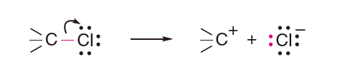
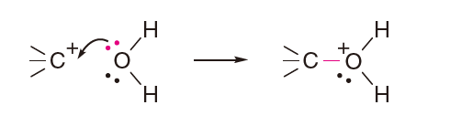
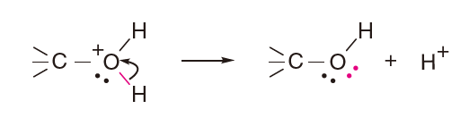
化学反応を電子のうごきを描いて考える
ハロアルカン(ハロゲンがついたアルカン)からアルコールができる反応(Chap 10)
塩化物から塩素イオンが脱離し、
水がカルボカチオンに反応し、
水素イオンが脱離して、
アルコールができる
Notes:
それではここまでの復習として、分極と電子の動きをふまえて、化学反応の電子の表し方を考えてみましょう。

Slide 18
本日の内容
①電子のうごきの表し方
電荷の計算方法
②誘起効果
・結合の極性
・誘起効果とは
・水素結合
③共鳴効果
・共鳴効果とは
・電子の非局在化と安定性
④共役

Slide 19
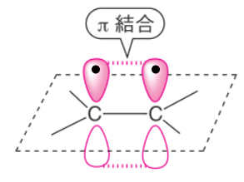
共鳴効果
π結合はゆるい結合なので、分極の結果、電子が完全に片側の原子に移動する
π結合を介する電子の移動により起こる分極→共鳴効果
分子の形を変えることなく、電子の配置のみが異なる構造→共鳴構造

Slide 20

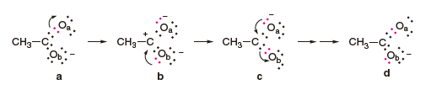
酢酸イオンの共鳴構造
a
a
・共鳴構造は両頭矢印 であらわす
b
b
電子の動きを意識すると…

Slide 21
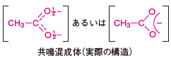
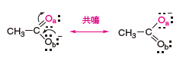
共鳴混成体
共鳴の説明で出てくる構造
実際の構造
X
Y
共鳴混成体は[ ]で
囲んで表す
XとYは仮想構造であり、実際は共鳴混成体として存在している
※有機化学の反応の説明では、イメージしやすいので左の図がよく使われます。

Slide 22
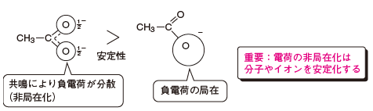
電子の非局在化と安定性
Q. 共鳴効果があると、結局どうなるの？
共鳴効果あり→分子の安定性UP
★

Slide 23
本日の内容
①電子のうごきの表し方
電荷の計算方法
②誘起効果
・結合の極性
・誘起効果とは
・水素結合
③共鳴効果
・共鳴効果とは
・電子の非局在化と安定性
④共役

Slide 24

共役とは
二重結合と単結合が
交互に連なっていること
→共役
共役構造があると…分子の安定性UP

Slide 25
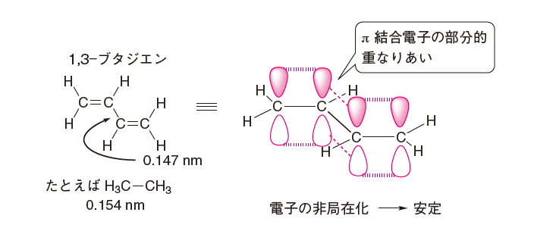
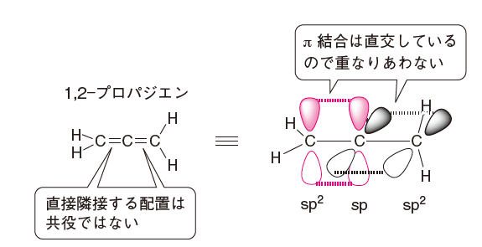
共役

Slide 26
本日のまとめ
電子対のうごき
電子１つのうごき
・結合電子が電気陰性度の高い原子側に偏って分布することを分極という
・水やアンモニアでは水素結合が起こるため、沸点が高くなる
・水は極性物質であり、ベンゼンは無極性物質である
・原子間の電気陰性度の差によって、電荷に部分的偏りが生まれることを誘起効果という
・分子の形は同じだが、電子の配置のみが異なる構造を共鳴構造という
・共鳴効果はπ結合をもつ分子で起こる
・分子は共鳴構造をとれるとき、安定性が高くなる
・分子は、電子が非局在化しているときに安定性が高くなる
・単結合と二重結合が交互に連なることを共役という
・共役構造をもつと安定性が高くなる
Notes:
みなさまおつかれさまでした。
本日の授業のまとめです。

